Slide 1
Рабочая программа 1младшая группа№1
Муниципальное бюджетное дошкольное образовательное учреждение
Детский сад « Берёзка»
Настоящая рабочая программа составлена на основе программы «Детства» с учётом ФГОС.
Р.п. Самойловка

Slide 2
=
Презентация программы для детей младшего возраста
(2-3 года) на 2014-2015 учебный год группы «Золотой ключик ».

Slide 3
Содержание программы
Целевой раздел
Содержательный раздел
Организационный раздел
Дополнительный раздел

Slide 4
Дошкольный возраст — яркая, неповторимая страница в жизни каждого
человека. Именно в этот период начинается процесс социализации, устанавливается связь ребенка с ведущими сферами бытия: миром людей, природы, предметным миром.
Цель программы — создать каждому ребенку в детском саду возможность для развития способностей, широкого взаимодействия с миром, активного практикования в разных видах деятельности, творческой самореализации. Программа направлена на развитие самостоятельности, познавательной и коммуникативной активности, социальной уверенности и ценностных ориентаций, определяющих поведение, деятельность и отношение ребенка к миру.

Slide 5
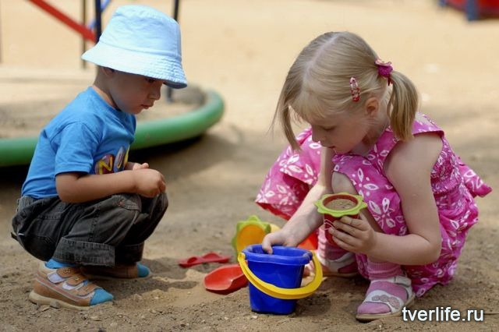
Приоритетные задачи развития и воспитания :
- Укрепление физического и психического здоровья ребёнка , формирование основ его двигательной и гигиенической культурой
-целостное развитие ребёнка как субъекта посильных дошкольнику видов деятельности

Slide 6
Возрастные и индивидуальные особенности развития детей младшего дошкольного возраста
В младшем возрасте интенсивно развиваются структуры и функции головного мозга ребенка, что расширяет его возможности в познании окружающего мира. Для детей этого возраста характерно наглядно-действенное и наглядно-образное мышление. Дети «мыслят руками»: не столько размышляют, сколько непосредственно действуют. Чем более разнообразно использует ребенок способы чувственного познания, тем полнее его восприятие, тоньше ощущения, ярче эмоции, а значит, тем отчетливее становятся его представления о мире и успешнее деятельность. На третьем году жизни заметно возрастает речевая активность детей, они начинают проявлять живой интерес к слову. Это обнаруживается в детских высказываниях и вопросах, а также в игре словами. Малыши изменяют слова, придумывают новые, которых нет в речи взрослых; идет быстрое освоение грамматических форм

Slide 7
Планируемые результаты освоения программы
К трем годам:
— ребенок интересуется окружающими предметами и активно действует с ними; эмоционально вовлечен в действия с игрушками и другими предметами, стремится проявлять настойчивость в достижении результата своих действий;
— использует специфические, культурно фиксированные предметные действия, знает назначение бытовых предметов (ложки, расчески, карандаша и пр.) и умеет пользоваться ими. Владеет простейшими навыками самообслуживания; стремится проявлять самостоятельность в бытовом и игровом поведении;
— владеет активной и пассивной речью, включенной в общение; может
обращаться с вопросами и просьбами, понимает речь взрослых; знает названия окружающих предметов и игрушек;
— стремится к общению со взрослыми и активно подражает им в движениях и действиях; появляются игры, в которых ребенок воспроизводит действия взрослого;
— проявляет интерес к сверстникам; наблюдает за их действиями и подражает им;
— обладает интересом к стихам, песням и сказкам, рассматриванию картинки, стремится двигаться под музыку; проявляет эмоциональный отклик на различные произведения культуры и искусства;
— у ребенка развита крупная моторика, он стремится осваивать различные виды движения (бег, лазание, перешагивание и пр.).

Slide 8
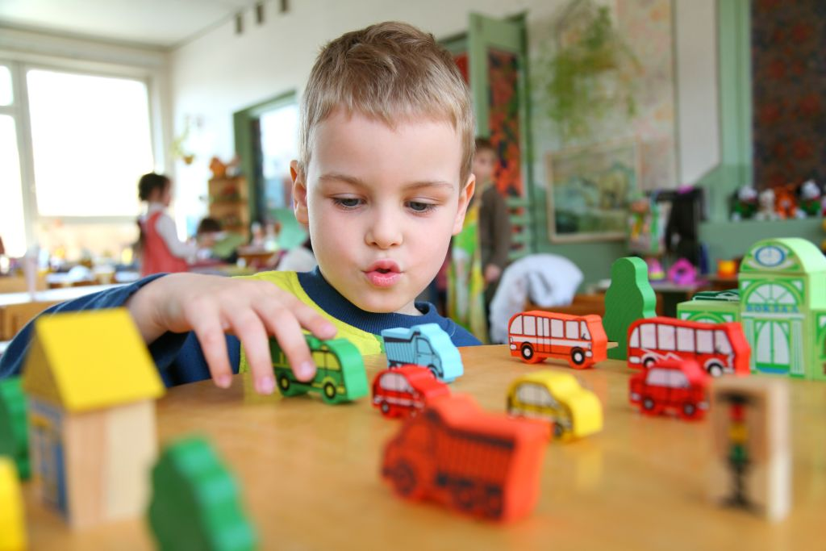
Игра –ведущая деятельность ребёнка дошкольника .Основная черта игровой –деятельности детей третьего года жизни –стремление многократно повторять одни и те же действия
Сюжетно-ролевые игры
Режиссёрские игры
Дидактические игры

Slide 9
Образовательные области
Социально-коммуникативное развитие
Познавательное развитие
Речевое развитие
Художественно-эстетическое развитие
Физическое развитие

Slide 10
Социально-коммуникативное развитие
Задачи образовательной деятельности
1. Способствовать благоприятной адаптации детей к детскому саду, поддерживать эмоционально-положительное состояние детей.
2. Развивать игровой опыт каждого ребенка, помогая детям отражать в игре представления об окружающей действительности.
3. Поддерживать доброжелательные взаимоотношения детей, развивать эмоциональную отзывчивость, привлекать к конкретным действиям помощи, заботы, участия (пожалеть, помочь, ласково обратиться).
4. Формировать элементарные представления о людях (взрослые, дети), об их внешнем виде, действиях, одежде, о некоторых ярко выраженных эмоциональных состояниях (радость, веселье, слезы), о семье и детском саде.
5. Способствовать становлению первичных представлений ребенка о себе, о своем возрасте, поле, о родителях и членах семьи. Развивать самостоятельность, уверенность, ориентацию на одобряемое взрослым поведение.

Slide 11
Образовательная область «Познавательное развитие»
Задачи образовательной деятельности
1. Поддерживать интерес и активные действия детей с предметами, геометрическими телами и фигурами, песком, водой и снегом.
2. Формировать представления о сенсорных свойствах и качествах предметов окружающего мира, развитии разных видов детского восприятия: зрительного, слухового, осязательного, вкусового, обонятельного.
3. Формировать обследовательские действия в первоначальном виде; учить детей выделять цвет, форму, величину как особые признаки предметов, сопоставлять предметы между собой по этим признакам, используя один предмет в качестве образца, подбирая пары, группы.
4. Поддерживать положительные переживания детей в процессе общения с природой: радость, удивление, любопытство при восприятии природных объектов.
5. Содействовать запоминанию и самостоятельному употреблению детьми слов— названий свойств (цвет, форма, размер) и результатов сравнения по свойству (такой же, не такой, разные, похожий, больше, меньше).

Slide 12
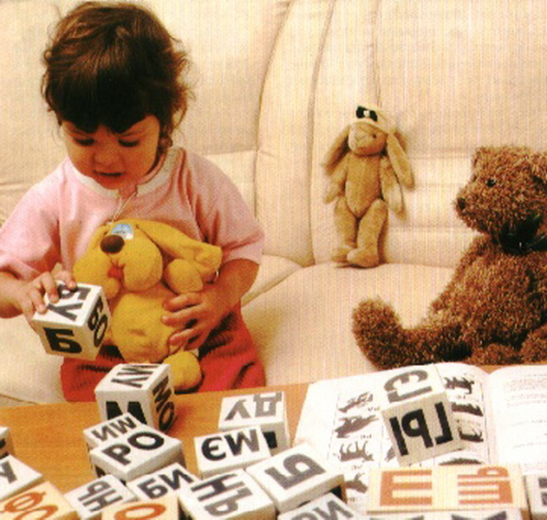
Образовательная область «Речевое развитие»
Задачи образовательной деятельности
1. Воспитывать у детей интерес к общению со взрослыми и сверстниками.
2. Обучать детей вступать в контакт с окружающими, выражать свои мысли, чувства, впечатления, используя речевые средства и элемент арные этикетные формулы общения.
3. Развивать желание детей активно включаться в речевое взаимодействие, направленное на развитие умения понимать обращенную речь с опорой и без опоры на наглядность.
4. Обогащать и активизировать словарь детей за счет слов-названий предметов, объектов, их действий или действий с ними, некоторых ярко выраженных частей, свойств предмета (цвет, форма, размер, характер поверхности).

Slide 13
Образовательная область «Художественно-эстетическое развитие»
Задачи образовательной деятельности
1. Вызвать интерес и воспитывать желание участвовать в образовательных ситуациях и играх эстетической направленности, рисовать, лепить совместно со взрослым и самостоятельно.
2. Развивать эмоциональный отклик детей на отдельные эстетические свойства и качества предметов (в процессе рассматривания игрушек, природных объектов, предметов быта, произведений искусства).
3. Формировать умения создавать (в совместной с педагогом деятельности и самостоятельно) несложные изображения в рисовании, лепке, аппликации, конструировании, ассоциировать изображение с предметами окружающего мира, принимать замысел, предложенный взрослым, создавать изображение по принятому
4. Активизировать освоение изобразительных материалов, инструментов (их возможностей и правил использования), поддерживать экспериментирование с ними, развивать технические умения, зрительно-моторную координацию, моторные характеристики и формообразующие умения.
5. Развивать умение вслушиваться в музыку, различать контрастные особенности звучания; побуждать к подпеванию и пению; развивать умение связывать движение с музыкой.

Slide 14
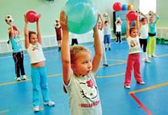
Образовательная область «Физическое развитие
1. Обогащать детский двигательный опыт, способствовать освоению основных движений, развитию интереса к подвижным играм и согласованным двигательным действиям.
2. Обеспечивать смену деятельности детей с учетом степени ее эмоциональной насыщенности, особенностей двигательной и интеллектуальной активности детей.
3. Создать все условия для успешной адаптации каждого ребенка к условиям детского сада.
4. Укреплять здоровье детей, реализовывать систему закаливания.
5. Продолжать формирование умения ходить и бегать, не наталкиваясь друг на друга, с согласованными, свободными движениями рук и ног, действовать сообща, придерживаясь определенного направления передвижения с опорой на зрительные ориентиры.»

Slide 15
Взаимодействие с родителями воспитанников
Педагогический мониторинг
Педагогическая поддержка
Педагогическое образование родителей Совместная деятельность педагогов и родителей

Slide 16
Планируемые результаты освоения программы
Ребенок может спокойно, не мешая другому ребенку, играть рядом, объединяться в игре с общей игрушкой, участвовать в несложной совместной практической деятельности.
-Речь чистая, грамматически правильная, выразительная. Значительно увеличивается запас слов, совершенствуется грамматический строй речи, появляются элементарные виды суждений об окружающем. Испытывает удовлетворение от одобрения правильных действий со взрослыми.
-Внимательно вслушивается в речь и указания взрослого, принимает образец. Следуя вопросам взрослого, рассматривает предметы, игрушки, иллюстрации слушает комментарии и пояснения взрослого

